Slide 1
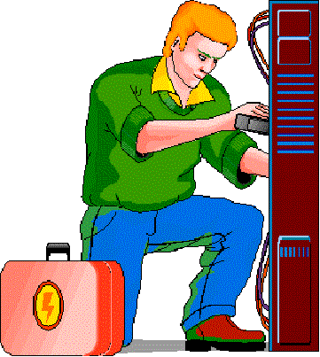
Електробезопасност

Slide 2
Ще се запознаете със следните теми
  Опасност от поражение на ел. ток.
  Изолация на ел. вериги.
  Изпитания на ел. съоръжения.
  Работа с ел. съоръжения.
  Работа с преносими ел. уреди.
  Безопасност на работното място.
  Електрически системи.

Slide 3
Електробезопасност
За работа с ел. съоръжения се изисква специално обучение и изпит за квалификационна група по ел. безопасност.
Само правоспособен персонал има право да работи с ел. съоръженията във фирмата.

Slide 4
Специално обучение
Обучението по ел.безопасност включва:
  Безопасни методи на работа.
  Изолиране на ел. вериги.
  Уреди за замерване.
  Инструменти и лични предпазни средства.

Slide 5
Опасности
Рисковете при работа с ел. ток са:
  Удар от ел. ток.
  Електрическа дъга.
  Електрически изгаряния.
Тези опасности могат да предизвикат
сериозни увреждания и дори смърт.

Slide 6
Безопасни методи на работа
Преди започване на работа:
  Направете проба за наличие на напрежение на всички ел. вериги с напрежение над 24 в.
  Изключете всички източници на енергия.
  Изключете:
    Апаратите за управление на ел. вериги като:
      Пускови бутони;
      Ключове за избор на режими.

Slide 7
Табели и ограждения
Поставете ограждения и табели
  Поставете табели и ограждения на всички изключени източници на напрежение.
  Поставете блокировки с цел избягване на включването на изключените вериги.

Slide 8
Ако няма блокировка
Ако се използва табела без блокировка трябва да се приложи поне още една допълнителна мярка за безопасност, което да гарантира, че няма да има само включване.
Примери:
  Развиване на предпазител с цел видимо разкъсване на веригата.
  Блокиране на управляващия ключ.
  Видимо разкъсване от разединител или демонтиране на тоководещ елемент от веригата.

Slide 9
Изпразнете заредените елементи
Съхранената енергия трябва да се изпразни преди започване на работа.
  Изпразнете към земя и между фази всички капацитивни елементи.
  Разредете всички кондензатори и дълги кабелни линии.

Slide 10
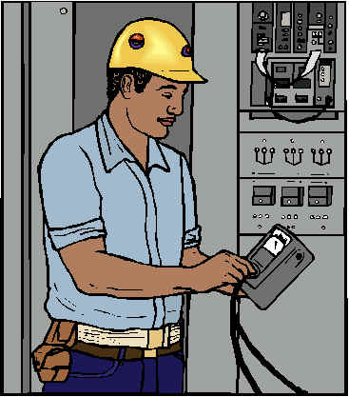
Има ли напрежение?
Уверете се, че липсва напрежение:
  Проверете всички съоръжения дали не могат да се само включат;
  С помощта на уреди проверете на наличие на напрежение.

Slide 11
Проверете уреда, с който ще работите
Проверете указателя на напрежение на място, където знаете, че има напрежение дали показва преди и след проверка за наличие, за да сте сигурен, че при съхранението и транспортирането му уредът е изправен.

Slide 12
Преди подаване на напрежение
  Визуално проверете, че всички инструменти, материали, заземители и др. са отстранени от участъка, на който ще подавате напрежение.
  Предупредете екипа, че ще подадете напрежение.
  Всички блокировки и табели трябва да се премахнат от човека, който ги е поставил.
  Проверете дали всички членове на бригадата са отстранени от участъка.

Slide 13
Работа под напрежение
  Хората, които работят със съоръжения под напрежение трябва да са запознати с опасностите и с техническите особености, да използват средствата предвидени за лична защита, както и предвидените за целта изолиращи материали и инструменти.

Slide 14
Работа с ел. вериги под напрежение
  Изолирайте зоната от всякакво движение на хора и превозни средства.
  Поставете знаци и прегради.
  Ако е необходимо поставете наблюдаващ.
  Използвайте изолирани инструменти, изолационни килимчета и поставки.
  Използвайте изолационни прегради, за да изолирате от работното място в близост до съоръжения под напрежение.

Slide 15
Проводими материали
С проводимите материали и съоръжения трябва да се работи така, че да се избегне доближаването и допирането им до открити тоководещи части под напрежение.

Slide 16
Проводими дрехи и аксесоари
Свалете всички проводими украшения и дрехи като верижка на часовници, гривни, обици, гердани, дрехи с метални нишки и др. при работа с ел. съоръжения под напрежение.

Slide 17
Преносими ел. инструменти
С преносимите уреди трябва така да се работи внимателно така, че да не се нарушава тяхната цялост.
Не трябва да се използва захранващия кабел за повдигане и спускане на уреда.
Гъвкавия захранващ кабел трябва да се предпазва от нараняване.

Slide 18
Визуална проверка
Подвижния кабел и щепселното съединение трябва да се проверят ежемесечно и преди започване на работа за следните дефекти:
  Разхлабени части;
  Деформирани или липсващи части;
  Повреден щепсел;
  Доказана вътрешна повреда.

Slide 19
Извеждане от употреба
Ако има дефект или доказателство, че уредът е повреден:
  Незабавно уведоми своя шеф;
  Изведи го от употреба;
  Уведоми своите колеги за дефекта.

Slide 20
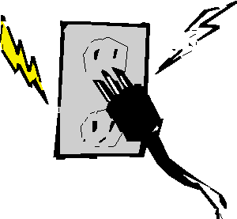
Включване към контакта
Осигурете чисти и сухи
ръце, кабел, щепсел и
контакт преди да
присъедините преносимия
уред към захранващата
мрежа.

Slide 21
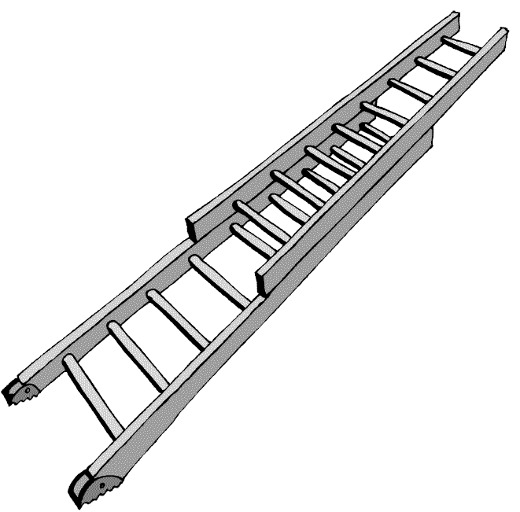
Стълби
  Преносимите стълби трябва да имат край
  изпълнен от изолационен материал, ако
  ще се използват в близост до
  съоръжения под напрежение.
  Осигурете минимално разстояние
  между стълбата и откритите
  тоководещи части от поне 50 см.

Slide 22
Проверка на инструментите
  Проверете визуално инструментите, кабелите, връзките и др. за външни дефекти преди започване на работа.
  Ако забележите повреди, отстранете ги от работния участък.

Slide 23
Обхват на уредите
  Да се подбере подходящ параметър и обхват съобразен с предстоящото измерване.
  Да е съобразен със средата, в която ще се използва.

Slide 24
Лична защитна екипировка
Работниците, изпълняващи дейности в среда, където е възможно да попаднат под напрежение трябва да са екипирани с лични защитни средства, уреди и приспособления.

Slide 25
Още за личните предпазни средства
Използвай, съхранявай и поддържай ЛПС в добър вид, съобразен с изискванията на завода производител.
Носи непроводима каска навсякъде, където има опасност от електрически удар или изгаряния от контакт със съоръжения под напрежение.
Носи защитни очила или маска, в зони където може да възникне електрическа искра или разряд.

Slide 26
Проверка на ЛЗС
ЛЗС не трябва да се използват при следните дефекти:
  Отвори, пукнатини, разкъсвания и други наранявания.
  Ако им е изтекъл срокът на годност от последната проверка в оторизирана лаборатория.

Slide 27
Проверка на ЛЗС
  ЛЗС не трябва да се използват ако:
  Имат структурни промени: подутини, омекване, втвърдяване, лепкавост, загуба на еластичност и др. изменения.
  Ако са замърсени или захабени.
  При други дефекти или загуба на изолационните свойства.
  Не използвайте дефектни ЛЗС!

Slide 28
Тестване на ЛЗС
  Диелектрични ръкавици.
      На 6 месеца
  Фазоуказателни щанги.
      На 12 месеца
  Изолационни щанги.
      На 24 месеца
  Диелектрични боти.
      На 36 месеца
  Изолационни килимчета.
      При съмнение, че са с нарушена изолация

Slide 29
Инструменти и приспособления
  Въжетата и аксесоарите използвани в близост до тоководещи части трябва да бъдат непроводими.
  Използвайте инструменти с изолирани дръжки при работа с ел. съоръжения.
  Подмяна на предпазители под напрежение се извършва само със специални приспособления, при изключен товар и липса на късо съединение във веригата.

Slide 30

Безопасна работна зона
При работа със съоръжения, които са под напрежение трябва да си осигурите добра видимост.
  Не работете на съоръжения под напрежение, ако:
    Без добро осветление на участъка;
    Ако предмети или други съоръжения пречат на видимостта;
    Ако трябва да достигнеш до съоръжението без да имаш добра видимост.

Slide 31
Предупреждение за другите членове на екипа
Използвай защитни прегради, за да ограничиш достъпа до съоръженията под напрежение.
Ако знаците, табелите и преградите не могат да гарантират безопасност, то поставете на опасния участък наблюдаващ, който да предупреждава членовете на бригадата.
Широко използвай предупредителни табели, надписи и символи за да гарантираш, че хората са предупредени.

Slide 32
Опасна среда
Работата с преносими ръчни инструменти и гъвкави захранващи кабели в помещения с повишена влажност се счита за работа в опасна среда.

Slide 33
Електрически системи
Блокировки
Само квалифициран персонал има право да премахва блокировките и то само за периода, в който трябва да се извърши определена работа.
При приключване на работата блокировките трябва да се възстановят в първоначалното си състояние.

Slide 34
Електрически системи
Включване на съоръжението под напрежение след изключване.
Преди да се провери каква е причината за изключването е забранено да се включва ръчно от място разединител или да се подменят предпазители под напрежение.

Slide 35
Защита от късо съединение
Забранено е да се използват съоръжения без да е включена защита от късо съединение.

Slide 36
Система на маркиране
Електрическите съоръжения не трябва да се използват без на тях да е отбелязано името на производителя, търговската марка или друг пояснителен надпис.
Допълнително на апарата трябва да е посочено работното напрежение, ток, мощност и др. технически данни.

Slide 37
Надписи на апарати
  На всеки апарат трябва ясно и
  еднозначно да е написано кое
  съоръжение защитава или
  управлява, както и предназначението
  му и как е отбелязан в
  електрическата схема.

Slide 38
Това е твое задължение
Да си запознат с опасностите при работа с електрическо напрежение.
Да познаваш съоръженията.
Да работиш безопасно.
Да проверяваш ЛЗС преди всяка употреба.
Да не работиш по съоръжения под напрежение без разрешение.

